Slide 1
Görsellerle Eylem Seslendirme

Slide 2
Projenin Amacı
Projemizin amacı kendini sesli olarak ifade edemeyen engelli bireylerin, yapacağımız uygulamadaki görseller yardımı ile günlük kullanması gereken ihtiyaçlarını görsellere tıklayarak uygulama yardımıyla kolay ve pratik bir şekilde yerine getirmeyi amaçlıyoruz.

Slide 3
Projenin Kapsamı
Projemizin kapsamında kullanıcılarımız olan engelli bireyler için günlük kullanması gereken eylemleri uygulama kullanarak ifade etmelerini sağlamaktır. Yapacağımız mobil uygulama arayüzünde günlük hayatında kullanacağı ve söylemek istediği cümleleri görseller yardımı ile karşı tarafa aktarabilmesini sağlamayı amaçlıyoruz. Ara yüzümüze ekleyeceğimiz görselleri engelli bireylerin ihtiyaçları doğrultusunda tespit edip sınıflandıracağız. Sık kullanılan kelime veya cümleler olan Günaydın, İyi akşamlar, Acıktım, Lavaboya gitmem gerekiyor, Uykum var gibi gün içinde kullanacağı kelimeleri zorlanmadan karşı tarafa aktarabileceği bir uygulamadır.

Slide 4
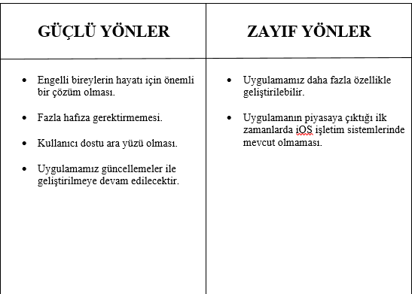
SWOT ANALİZİ

Slide 5
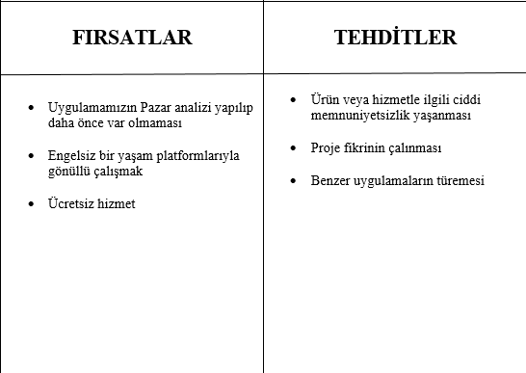

Slide 6
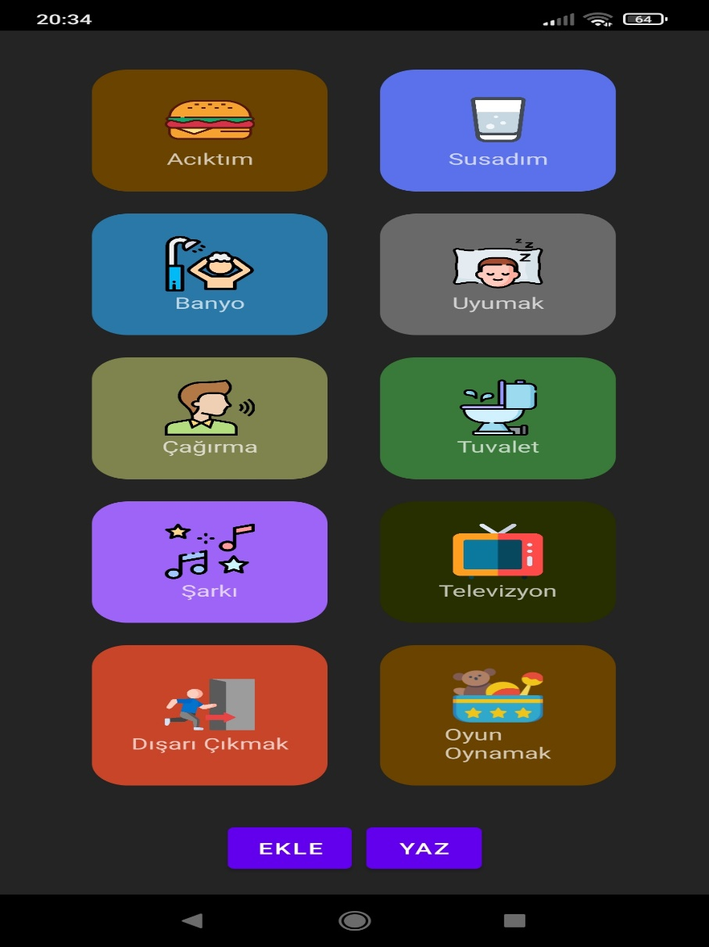
Mobil Uygulamamız

Slide 7
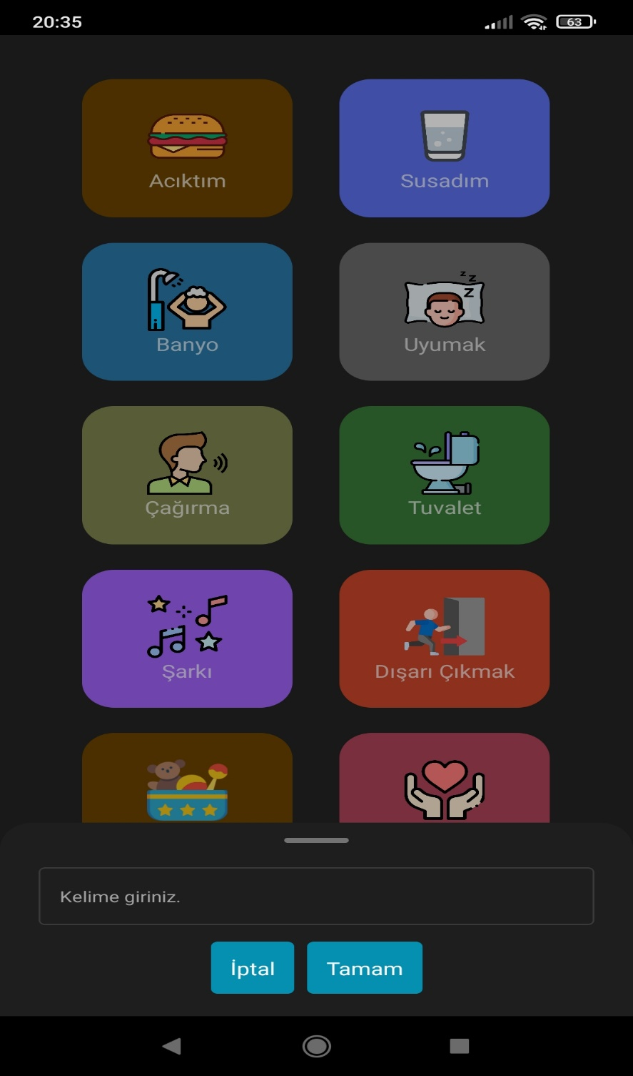

Slide 8
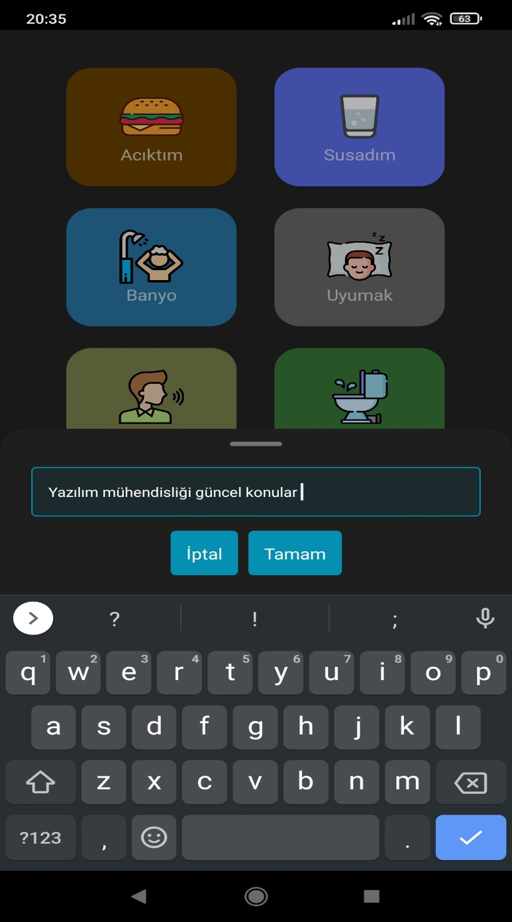

Slide 9
